Slide 1
PATOLOGIA GENERALE
Alberto Tommasini
alberto.tommasini@burlo.trieste.it

Slide 2
PATOLOGIA
Comportamento di meccanismi fisiologici (biochimici, cellulari, istologici)
in condizioni alterate
alterate in modo tale da create pathos, sofferenza
Alterazioni:
Molecolari (qualitative, quantitative, su base genetica o esogena)
funzioni delle molecole
cellule
tessuti
sistemi

Slide 3
PATOLOGIA
Leggi che governano
Inizio, evoluzione, effetti, dei processi patologici
Conoscerli per
PREVENIRE L’INIZIO
ACCOMPAGNARE L’EVOLUZIONE
LIMITARE I DANNI
FACILITARE LA RISOLUZIONE

Slide 4
IPPOCRATE
VIS MEDICATRIX NATURAE
Elementi della malattia letti come attività per ricostruire l’equilibrio iniziale
Il medico deve solo sfruttare i meccanismi di riequilibrio della natura e facilitarli
PUNTI DI FORZA PUNTI DI DEBOLEZZA
Evitare trattamenti nocivi Capire come aiutare la natura (CONOSCERE I MECCANISMI)
A volte riparazione con compromesso Possibilità di fare «meglio della natura»
Variabilità individuale nella «forza della natura»

Slide 5
PATOLOGIA GENERALE
- Processi patologici «elementari» (comuni a varie patologie)
Trombosi, infiammazione, proliferazione tumorale, ipertrofia, etc
visti a livello biochimico e cellulare
segnale, trasduzione, trascrizione
PATOLOGIA SISTEMICA
- Alterazioni istologico-funzionali di tessuti, organi e sistemi

Slide 6
Omeostasi (W Cannon 1929) «Tutto ciò che ho fatto finora, rivedendo i vari dispositivi protettivi e stabilizzanti del corpo, è presentare un'interpretazione moderna della vis medicatrix naturale»
Attività tendenti a conservare le variabili vitali essenziali entro limiti «normali»
Per dirla partendo da Claude Bernard:
L’integrazione dei molteplici «stati stazionari»
Adattamenti fisiologici: gravidanza, allenamento sportivo, alta quota, abbronzatura
Adattamenti patologici: ustione solare

Slide 7
MALATTIA
Deviazione rilevabile dalla condizione di omeostasi del sistema vivente, che l’intervento dei meccanismi di controllo non è riuscito a risolvere (o non ancora: guarigione spontanea)
Se:
- perturbazione di eccessiva ampiezza (rispetto alle capacità di adattamento)
- inadeguato funzionamento dei meccanismi di controllo
Necessarie cure, cioè potenziare i meccanismi che non ce la fanno o fornire meccanismi esogeni in aiuto

Slide 8
SALUTE E MALATTIA
1 SALUTE (WHO) Stato di completo benessere fisico, mentale e sociale e non semplice assenza di MALATTIA
2 L’assenza di MALATTIA o un buon CONTROLLO di questa sono componenti fondamentali, anche se non sufficienti, dello stato di salute
3 Il benessere mentale e sociale esercita un’azione facilitatrice sul CONTROLLO della MALATTIA
4 L’abbattimento delle barriere AMBIENTALI legate alla condizione di MALATTIA può contribuire a rendere più facilmente accettabile il controllo della MALATTIA

Slide 9
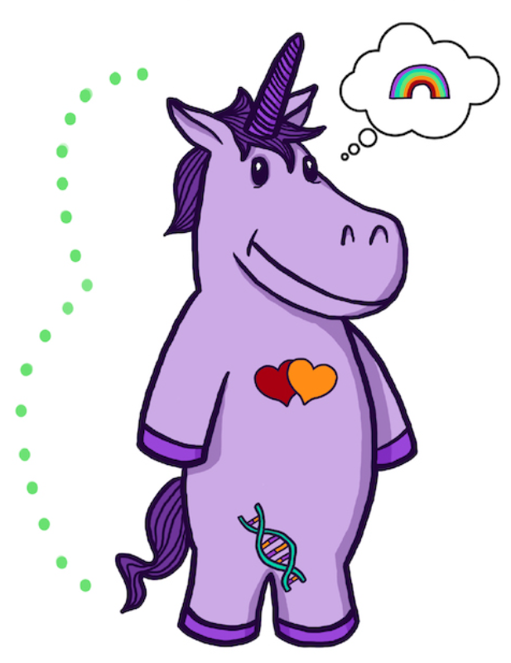
1 SALUTE (WHO) Stato di completo benessere fisico, mentale e sociale e non semplice assenza di MALATTIA
Frequentare la scuola (anche SIO), giocare, interagire con i pari, praticare attività motoria, essere in condizione di esprimere il proprio talento artistico … sono tutte componente essenziali della salute
Non c’è salute senza:
Stimoli adeguati
Eguaglianza di diritti
Inclusione delle diversità e parità di genere

Slide 10
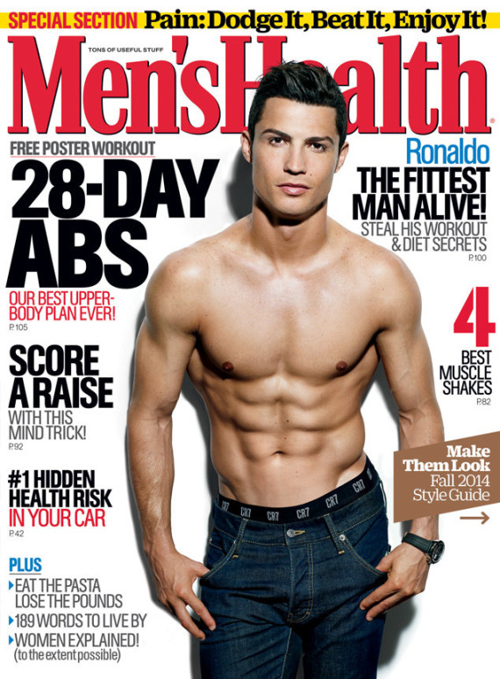
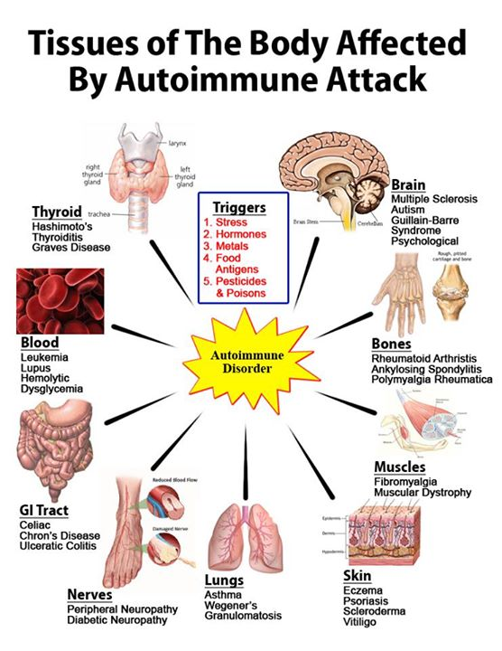
2 L’assenza di MALATTIA o un buon CONTROLLO di questa sono componenti fondamentali, anche se non sufficienti, dello stato di salute
Tiroidite di Hashimoto.
Avere una terapia semplice, efficace, facile da assumere e monitorare può non farci sentire “malati”.
Possiamo godere di piena SALUTE.

Slide 11
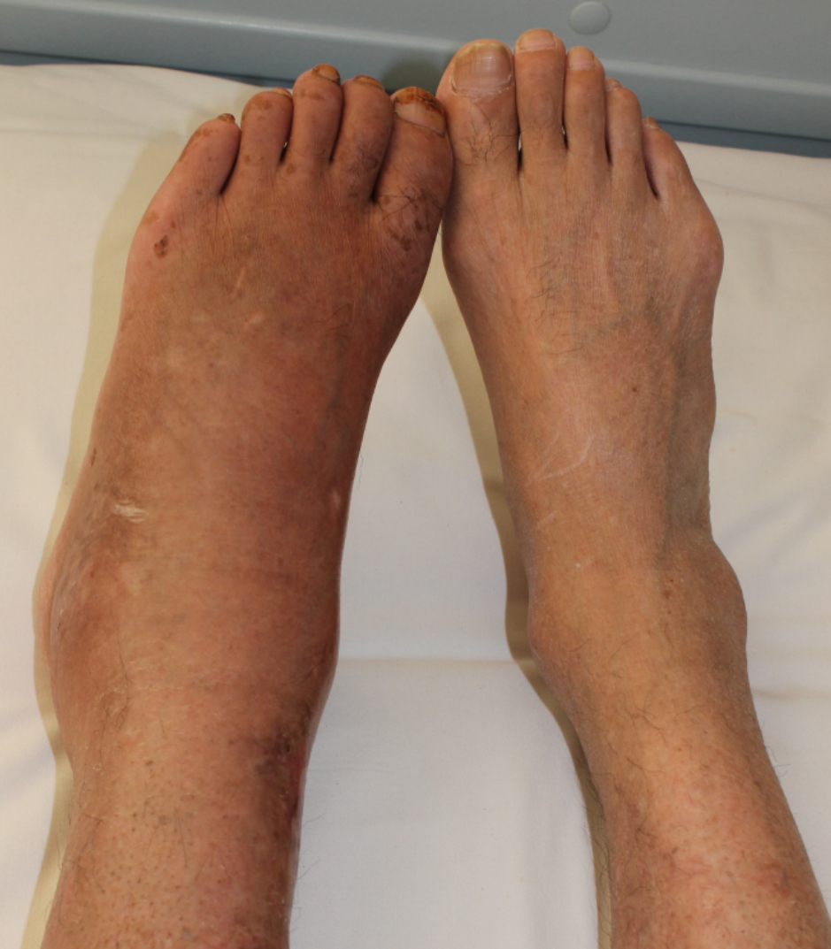
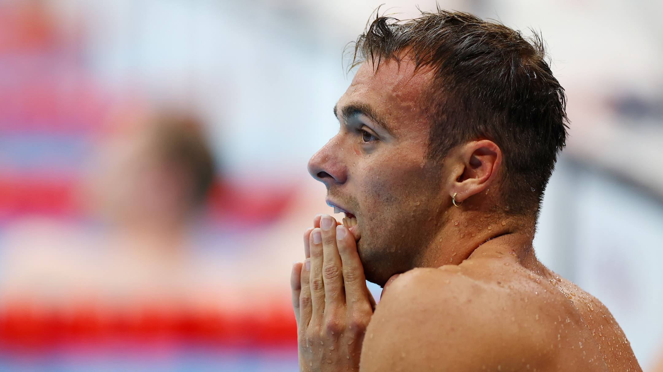
3 Il benessere mentale e sociale esercita un’azione facilitatrice sul CONTROLLO della MALATTIA
Malattie psicosomatiche o malattie da amplificazione del dolore
Fibromialgia
Colon irritabile
Sindrome della fatica post virale
Algoneurodistrofia

Slide 12
4 L’abbattimento delle barriere AMBIENTALI legate alla condizione di MALATTIA può contribuire a rendere più facilmente accettabile il controllo della MALATTIA
Bene!
Come stai?

Slide 13
Il concetto di malattia e di salute … nelle parole
Disease | a dread disease | una terribile malattia (Specifica)
Affliction |  | Una malattia con grave distress e sofferenza
Disorder | a mild stomach disorder | Un disturbo con riferimento ad una funzionalità
Illness | the illness of Piter | lo stato di malattia senza specificazione
Sickness | sickness of the soul / travel sickness /serum sickness | modo di sentirsi malato
Pathology |  | Qualsiasi deviazione dalla salute normale
Malady |  | Specialmente una malattia cronica e profonda
Condition | a inherited condition | condizione di malattia (lo diventerà ma non lo è necessariamente
Ailment | Perhaps you were suffering from some other ailment | Un disturbo fisico minore o cronico
Infirmity |  | Uno stato di debolezza fisica

Slide 14
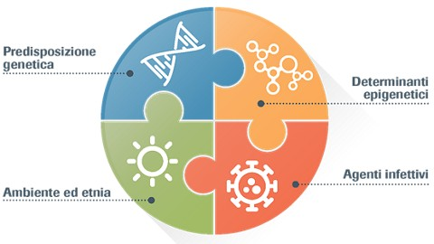
Capire le MALATTIE può aiutare ad affrontarle meglio
I MECCANISMI CON CUI SI SVILUPPA IL DANNO (PATOGENESI)
PREVENIRE IL DANNO
RIPARARE IL DANNO
I MOTIVI, LE CAUSE DELLA MALATTIA (EZIOLOGIA)
Impedire alla malattia di svilupparsi (PREVENZIONE PRIMARIA)
Bloccare la malattia sul nascere rimuovendo le cause (TERAPIA “EZIOLOGICA”)

Slide 15
Capire le MALATTIE può aiutare ad affrontarle meglio
Sospettare e diagnosticare una MALATTIA
Anamnesi
Esame obiettivo Altri esami
SINTOMI, SEGNI, CRITERI DIAGNOSTICI
Misurare la GRAVITA’ e prevederne il DECORSO con o senza terapie (PROGNOSI)
Dosaggio della TERAPIA (calcolo costi benefici)
Sintomi
Segni
Dati: di imagine
istologici
di laboratorio
genetici

Slide 16
LE CARATTERISTICHE DELLA MALATTIA
Nel tempo: acuta, subacuta, cronica,
Nell’evoluzione: guarigione, cronicità, morte
Nel modo di presentarsi: sintomi, segni
Diagnosi: Riconoscimento di una malattia con caratteristiche «ripetibili»
Prognosi: predizione della durata e dell’esito della malattia
PATOLOGIA
STUDIA LE CAUSE E I MECCANISMI DELLE MALATTIE

Slide 17
FATTORI (AGENTI) PATOGENI o CAUSE DI MALATTIA
Stimoli capaci di alterare l’omeostasi
EZIOLOGIA: studio delle cause o fattori eziologici
determinanti, coadiuvanti, predisponenti
sufficienti, insufficienti
potenziali (fattori di rischio), attuali
ambientali
iatrogeni

Slide 18
L’importanza del nesso di causa
Art 40 cod. penale.
Nessuno può essere punito per un fatto preveduto dalla legge come reato, se l'evento dannoso o pericoloso, da cui dipende la esistenza del reato, non è conseguenza della sua azione od omissione. Non impedire un evento, che si ha l'obbligo giuridico di impedire, equivale a cagionarlo.
Art 41
Il concorso di cause preesistenti o simultanee o sopravvenute, anche se indipendenti dall'azione od omissione del colpevole, non esclude il rapporto di causalità fra l'azione od omissione e l'evento.
Le cause sopravvenute escludono il rapporto di causalità quando sono state da sole sufficienti a determinare l'evento.

Slide 19
EZIOLOGIA - FATTORI (AGENTI) PATOGENI o CAUSE DI MALATTIA
Stimoli capaci di alterare l’omeostasi
cause
esogene
chimiche: farmaci sostanze tossiche
fisiche: traumatismi, radiazioni, ustioni
biologiche: infezioni
nutrizionali: carenze, eccessi
endogene
ereditarie, genetica
congenite, embriogenesi, epigenetica

Slide 20
PATOGENESI: meccanismi con cui agiscono i fattori patogeni
Diretti
Complessi (fenomeni di amplificazione …). Sequenza patogenetica
Compensi come fenomeni patologici
Fenomeni reattivi (più virus o più infiammazione? Dalle poxine al Covid)
Prevenzione
- primaria: prevenire le cause
- secondaria: prevenire la malattia
- terziaria: prevenire gli esiti
Interrompere la sequenza patogenetica più o meno a monte
CAMBIAMENTI MORFOLOGICI
MANIFESTAZIONI CLINICHE

Slide 21
Lo studio dell’EZIOLOGIA e della PATOGENESI è alla base razionale della TERAPIA

Slide 22
La maggior parte delle malattie dipende dall’azione di più fattori causali.
Questo è vero perfino per le malattie infettive, dove sembrerebbe più facile far corrispondere ad un germe una data condizione patologico ed una corrispettiva condizione clinica.
Influenze della genetica e dell’ambiente sul modo con cui si sviluppa la patologia.
Esempio della MONONUCLEOSI INFETTIVA, infezione dovuta al virus di Epstein Barr

Slide 23
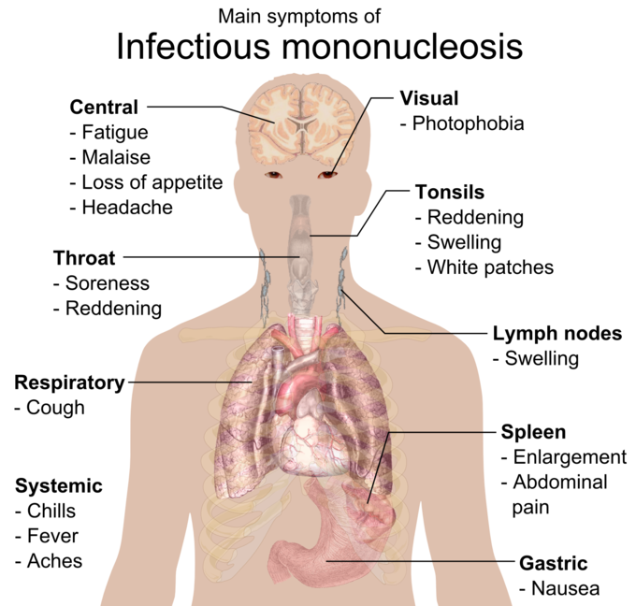
LINFOMA
Immunodeficienze dei meccanismi di uccisione delle cellule infette
HIV
Malaria
Il contributo della predisposizione ereditaria e delle influenze ambientali varia da caso a caso

Slide 24
Basi genetiche della variabilità interindividuale
Polimorfismi funzionali
Ereditarietà poligenica
Mutazioni in mosaicismo somatico
PATOGENESI
MULTIFATTORIALE
MONOFATYTORIALE

